Slide 1
MisPelis app

Slide 2
¿En que consiste?

Slide 3
Alcances

Slide 4
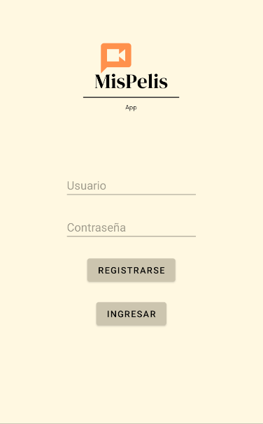
Main Activity

Slide 5
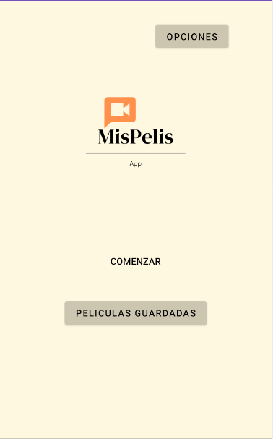
Inicio Usuario
Opciones
Comenzar un nuevo cuestionario
Ver Peliculas Guardadas

Slide 6
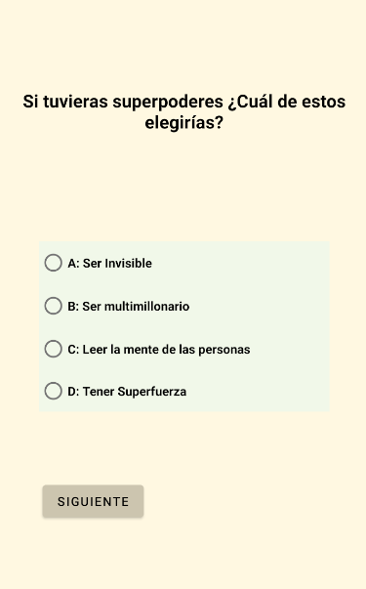
Vista Cuestionario
Consta de 5 preguntas.
Según las respuestas se selecciona un tipo de peliculas a mostrar.

Slide 7
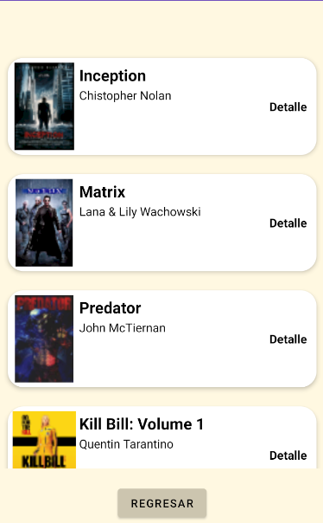
Vista Resultado
RecyclerView con las peliculas seleccionadas
Opción de regresar al inicio
Opción de entrar al detalle de la pelicula

Slide 8

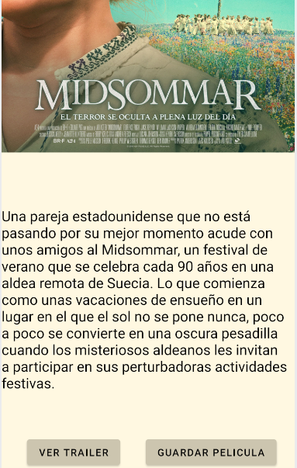
Vista Detalle
ScrollView con el detalle de la pelicula seleccionada
Opción para ver el trailer
Opción para guardar la pelicula (Mediante Room)

Slide 9
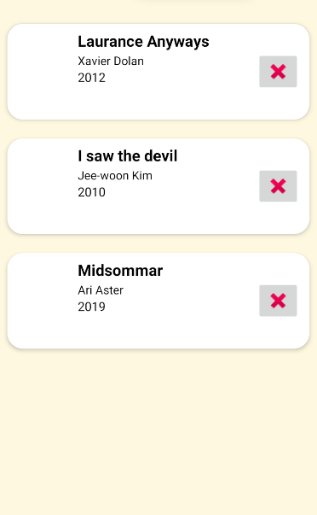
Vista Peliculas Guardadas
RecyclerView con las peliculas Que se guardaron
Opción de Borrar Peliculas guardadas

Slide 10
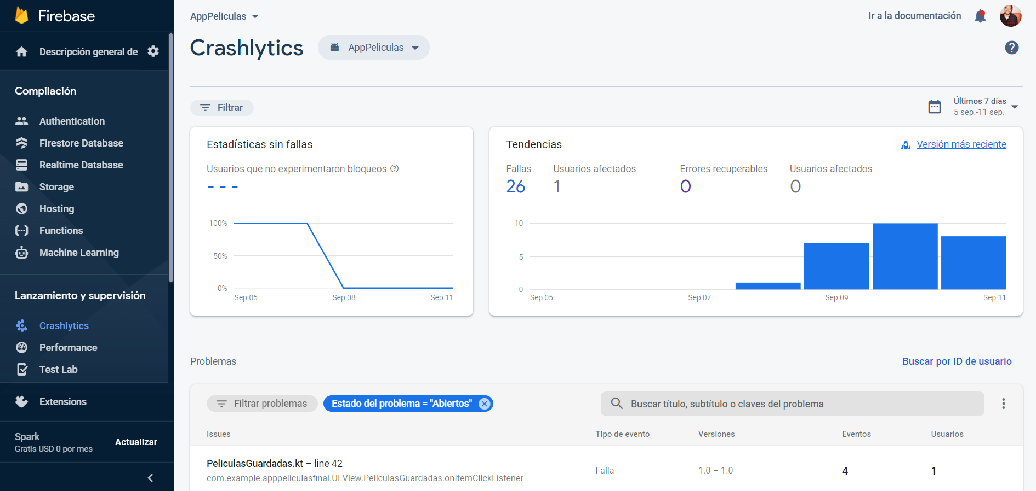
CrashLytics

Slide 11
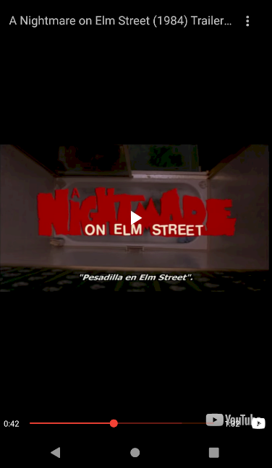
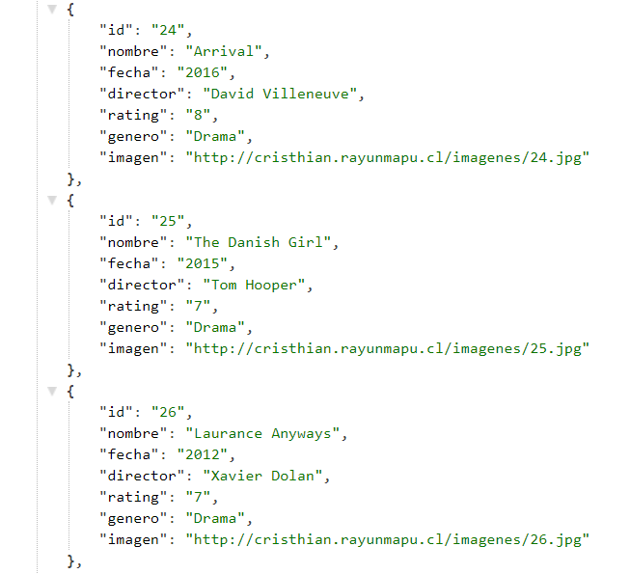
Recursos Externos

Slide 12

Fin

